Slide 1

Desenvolvimento de API utilizando Spring Boot e Java
Grupo PET Mecatrônica/BSI

Slide 2

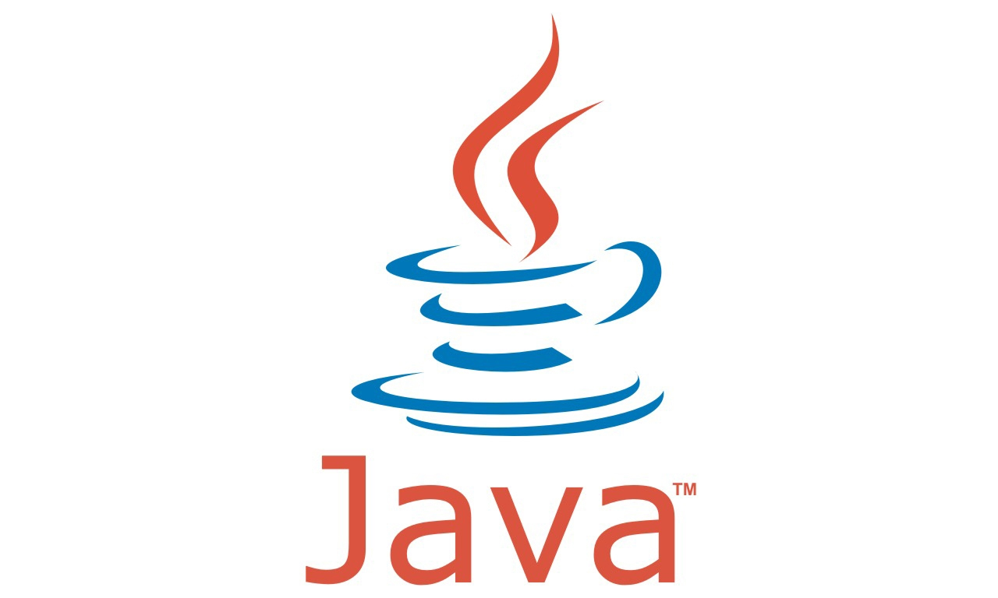
Conceitos Iniciais
API
Framework
REST
Endpoints
HTTP
JSON

Slide 3
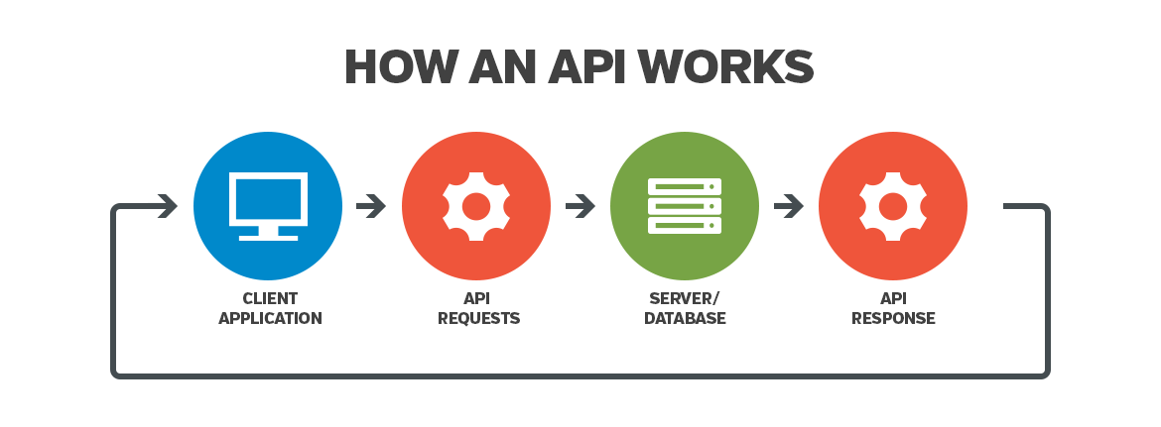
O que é uma API (Application Programing Interface) ?
Uma API é um conjunto de definições e protocolos usado no desenvolvimento e na integração de aplicações. Às vezes, APIs são descritas como um contato entre um provedor e um usuário de informações, estabelecendo o conteúdo exigido pelo consumidor (a chamada) e o conteúdo exigido pelo produtor (a resposta).

Slide 4
Exemplo de uso de API
Por exemplo, o design da API de um serviço meteorológico pode especificar que o usuário forneça um CEP e o produtor responda em duas partes, a primeira contendo a temperatura mais elevada e a segunda com a temperatura mais baixa.
Permite compartilhar recursos e informações;
Manter a segurança;
Controle e obrigatoriedade de autenticação ao determinar quem tem acesso e o que pode ser acessado.

Slide 5
REST
É um conjunto de restrições de arquitetura. Quando um cliente faz uma solicitação usando uma API RESTful, essa API transfere uma representação do estado do recurso ao solicitante ou endpoint. Essa informação (ou representação) é entregue via HTTP utilizando um dos vários formatos possíveis: Javascript Object Notation (JSON), HTML, XLT, ou texto sem formatação. O formato JSON é o mais usado porque, apesar de seu nome, é independente de qualquer outra linguagem e pode ser lido por máquinas e humanos.

Slide 6
API RESTful
Ou seja, para uma API ser considerada RESTful, ela precisa seguir alguns padrões:
Ter uma arquitetura cliente/servidor formada por clientes, servidores e recursos, com solicitações gerenciadas por HTTP.
Estabelecer uma comunicação stateless entre cliente e servidor. Isso significa que nenhuma informação do cliente é armazenada entre solicitações GET e toda as solicitações são separadas e desconectadas.
Armazenar dados em cache para otimizar as interações entre cliente e servidor.

Slide 7
Endpoints
Em termos simples, endpoints (ou pontos de extremidade) são pontos específicos de comunicação em uma API. Cada endpoint é uma URL única que representa um recurso ou funcionalidade no sistema, como uma página em um site ou uma operação em um serviço web. Ao acessar um endpoint, os clientes da API podem realizar ações como obter, enviar, modificar ou excluir dados relacionados a esse recurso específico. Em resumo, os endpoints são como portas de entrada para interagir com uma API.
EXEMPLO: viacep.com.br/ws/01001000/json/

Slide 8
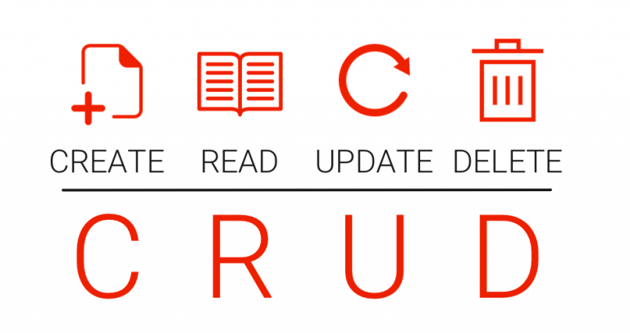
Verbos HTTP
Verbos HTTP são métodos de requisição usados para indicar a ação que o cliente deseja realizar em um recurso.
Exemplos de verbos HTTP:
GET
POST
PUT
DELETE

Slide 9
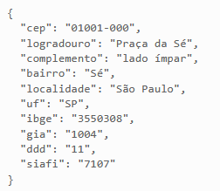
JSON
É um formato de dados leve e independente de linguagem que é fácil de ler e escrever, e também fácil para máquinas interpretarem e gerarem. Ele é amplamente utilizado para trocar dados estruturados entre diferentes sistemas, especialmente em ambientes web.
Ao acessar um dos endpoints do viacep, temos:

Slide 10
Spring Framework
O Spring é um framework de aplicativo Java abrangente que fornece suporte para o desenvolvimento de aplicativos empresariais.
Ele oferece uma ampla variedade de recursos e módulos, como injeção de dependência, controle transacional, integração com persistência de dados, MVC (Model-View-Controller), segurança, entre outros.
O Spring também tem suporte para vários tipos de aplicativos, incluindo aplicativos da web, aplicativos para desktop e aplicativos móveis.

Slide 11
Spring Boot
O Spring Boot é uma extensão do Spring Framework que visa simplificar drasticamente o processo de configuração, desenvolvimento e implementação de aplicativos Spring.
Ele fornece uma maneira rápida de configurar um novo projeto Spring, fornecendo opções predefinidas para configurações comuns, como banco de dados, servidores web, segurança, etc.
O Spring Boot incorpora servidores de aplicativos incorporados (como Tomcat, Jetty, etc.), o que significa que você não precisa configurar um servidor externo separado para executar seu aplicativo.

Slide 12
O que será feito?
Ao longo desde minicurso, será mostrada uma aplicação simples construída com Spring Boot com o objetivo de explicar como funcionam os conceitos aqui abordados. Para isso, teremos os seguintes endpoints:
POST: localhost:8081/usuarios | C
GET: localhost:8081/usuarios | R
GET: localhost:8081/usuarios/1
PUT: localhost:8081/usuarios/2 | U
DELETE: localhost:8081/usuarios/2 | D

Slide 13
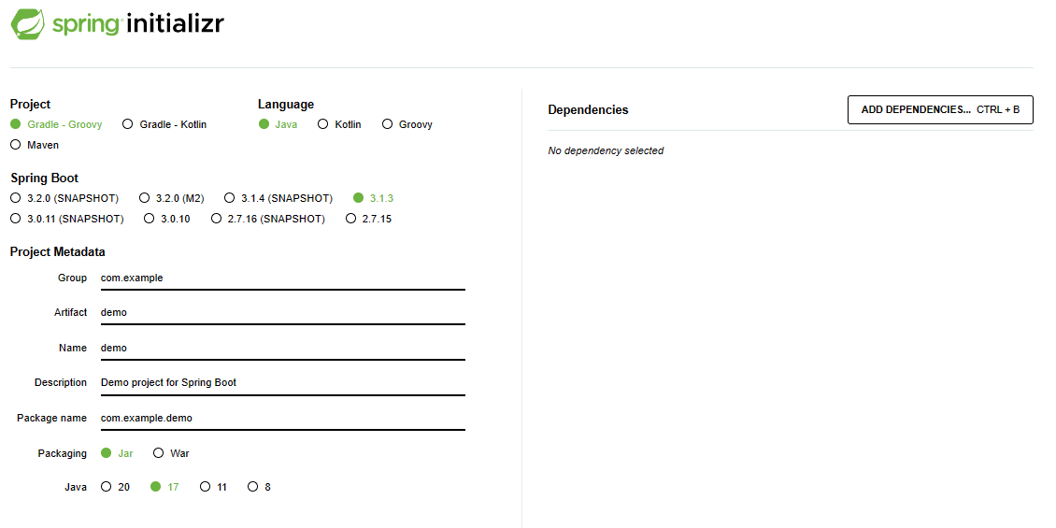
Como começar o projeto?
Para começar um projeto com Spring Boot, basta acessar o site Spring Initalzr e gerar a base do seu projeto com as configurações desejadas:

Slide 14
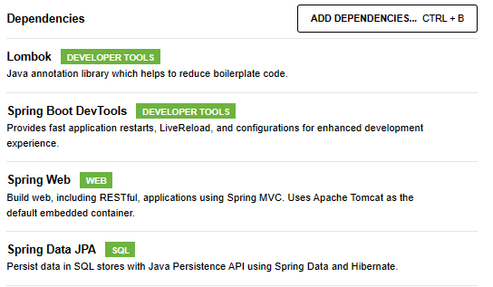
Dependências
No Spring, podemos adicionar bibliotecas e frameworks de terceiros (ou do próprio Spring) que são necessários para adicionar funcionalidades específicas ao aplicativo. Alguns exemplos de dependências são:

Slide 15
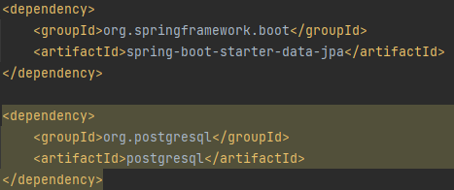
Gerenciador de Dependências
Normalmente, utilizamos o Maven para gerenciar as dependências de um projeto, informando o nome da dependência e a versão da mesma. Normalmente, isso é feito em um arquivo chamado “pom.xml”.
Exemplos de dependências em um arquivo “pom.xml”:

Slide 16
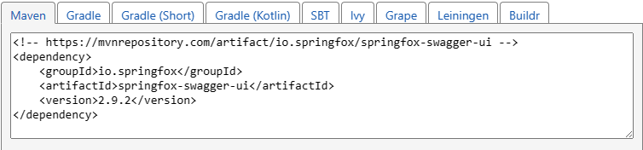
Bibliotecas de Terceiros
Nós vimos como podemos adicionar dependências pelo Spring Initialzr. Mas como podemos adicionar bibliotecas que não estão disponíveis nesse site?
Simples: basta acessar um repositório como MVN Respository, pesquisar a biblioteca desejada, copiar o import, colar no POM.xml e fazer o reload do mesmo.

Slide 17
O que é MVC?
Ao adicionar dependências, vimos que algumas delas mencionam que o Spring trabalha com “MVC”. Mas o que seria isso?
O padrão MVC (Model-View-Controller) é uma arquitetura de design comumente utilizada em desenvolvimento de software para separar as responsabilidades em uma aplicação.

Slide 18
MVC – Model, View e Controller
Model: Representa os dados e a lógica de negócio da aplicação. Ele gerencia o estado e fornece métodos para manipular esses dados.
View: É a interface gráfica ou a representação visual dos dados do modelo. Ela exibe as informações para o usuário e também pode aceitar entradas.
Controller: Age como intermediário entre o model e a view. Ele recebe entradas do usuário pela view, processa essas entradas usando o model correspondente e atualiza a view com os resultados.

Slide 19
Banco de Dados e Persistência
Em uma API, o banco de dados garante que os dados sejam armazenados de forma duradoura, mesmo após o encerramento da aplicação. Isso significa que as informações permanecem disponíveis entre diferentes execuções da aplicação.
Bancos de dados relacionais permitem a definição de relações entre diferentes tabelas, o que facilita a organização e a recuperação de informações interconectadas.

Slide 20
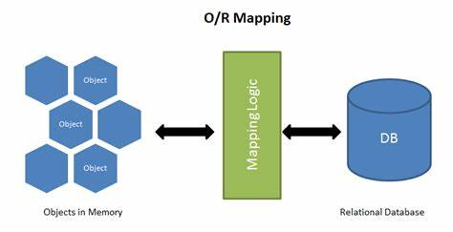
Persistência de Dados - ORM
Object Relational Mapping, ou em português, Mapeamento objeto relacional. Técnica de mapear objetos em tabelas relacionais. É o responsável por fazer a persistência de dados no banco.

Slide 21
Persistência de Dados – Hibernate e JPA
O Hibernate é uma estrutura de ORM em Java. O Hibernate é a estrutura responsável por fazer o mapeamento objeto relacional em aplicativos Java. Para isso, utiliza a especificação JPA.
JPA: Java Persistence API. Consiste numa especificação que junta alguns padrões de persistência e mapeamento objeto relacional.
Ou seja, o Hibernate é o ORM para aplicativos Java. Que para fazer o mapeamento objeto relacional utiliza o JPA, que é o padrão de persistência.

Slide 22
Persistência de Dados na Prática
Classe Entity: Essa classe irá definir um objeto que será mapeado para uma tabela do banco. Ver na API estas classes.
Anotações: O JPA possui algumas anotações necessárias para o mapeamento correto. Ex: @Entity, @Id, @GeneratedValue(...)
Relação entre tabelas: No contexto do JPA, utilizam-se anotações específicas para cada tipo de relação entre tabelas. Desse modo, consegue-se mapear os objetos corretamente para tabelas relacionais.

Slide 23
Anotações de Relacionamento
@OneToOne: Relacionamento 1:1
@ManyToOne: Relacionamento 1:N
@ManyToMany: Relacionamento N:N
@OneToMany: Relacionamento 1:N, porém, não é usual.
Como se pode ver na API, a anotação de relacionamento é sempre feita de forma inversa para as relações 1:1 e N:N. No caso, um usuário pode ter várias tarefas. A anotação é inserida na classe tarefa (Muitas tarefas para um usuário).

Slide 24
Camadas do Spring Boot
Interface Repository: Para cada Entity haverá um Repository. Esta interface irá definir os métodos de comunicação com o banco, através da interface padrão do JPA. Ex: repository.findAll(), repository.findById()
Convenção de métodos do repository: No Spring Boot, existe a possibilidade de criarmos novos métodos de comunicação com o banco a partir de nomes específicos, convencionados pelo framework. Ex: List<Task> getAllByUsuarioId(Long id);

Slide 25
Camadas do Spring Boot
Classe Service: Para cada Entity haverá um Service. Esta camada serve para fazer o intermédio entre o banco e a API. Ela irá utilizar os métodos definidos pelo Repository para realizar o CRUD do banco e, ainda, algum processamento necessário à API. Esta classe precisa ser anotada com @Service e, os métodos que alteram os dados do banco, com @Transactional.

Slide 26
Camadas do Spring Boot
Classe Controller: Para cada Entity haverá um Controller. Nesta camada serão definidos os métodos de requisições HTTP (Get, Put, Post e Delete). Nessa camada a API faz a requisição e utiliza da camada de Service para consultar e persistir no banco de dados. Esta camada precisa ser anotada com @RestController e @RequestMapping, onde é definida sua rota.

Slide 27
Camadas do Spring Boot
Camada DTO (Data Transfer Object): Para cada Entity haverá um DTO. Camada utilizada para transferir dados entre a aplicação. No contexto da API Spring Boot, as DTO’s são utilizadas para definir como os dados irão ser utilizados nas requisições definidas no Controller. Isto é, ela irá definir quais e como os atributos do Entity serão transferidos nas requisições. Na camada Controller, existe um método que mapeia os atributos do DTO para os atributos do Entity.

Slide 28

Swagger
É a Ferramenta utilizada para documentar e testar uma API Rest. No Spring boot ela é utilizada para criar uma interface gráfica para facilitar a compreensão de como a API funciona. Em tal interface é possível receber informações sobre rotas, tipos de requisições e até mesmo realizar tais requisições.

Slide 29
Configuração do Swagger
Para utiliza-lo é, necessário criar um arquivo de configuração padrão como se pode ver na API criada. Além disso, na camada Controller é preciso anotar a classe com @CrossOrigin e @Api. Cada método que se deseja documentar precisa ter as anotações @ApiOperation e @ApiResponses, como também pode ser conferido no código.

Slide 30


